Slide 1


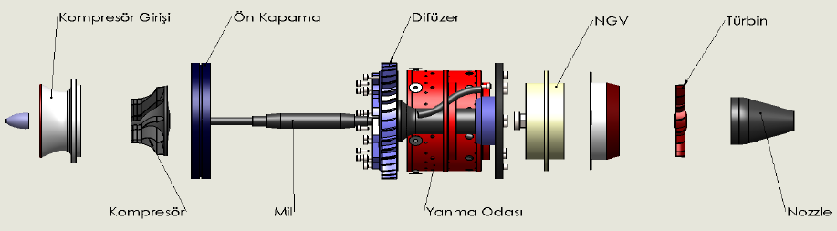
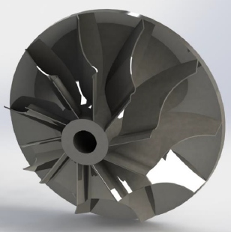
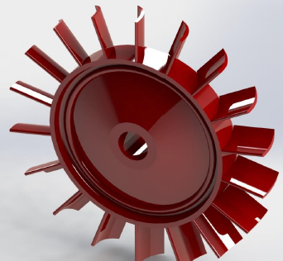
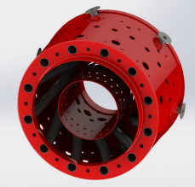
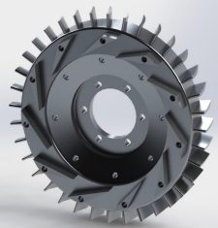
MİKROTÜRBİN TASARIMI
2025-2026 Bahar YY Bitirme Projesi
032020091 Ahmet İnan
032020088 Mehmet Gül
Danışman: Prof. Dr. . . . . .
Giriş
Konu Başlığı
GİRİŞ
Mikro türbinler brayton çevrimine göre çalışıp enerji üreten makinalardır. Dışarıdaki taze hava kompresör vasıtasıyla içeriye çekilir. Ardından hava difüzörden geçerek yanma odasına iletilir. Burada öncelikle ön ısıtma amaçlı propan gazı yanar ve akabinde sıvı yakıt enjekte edilerek yanma meydana gelir. Yanma sonucu meydana gelen yanma gazları buradan türbine geçer. Bu gazlar türbinde genişletilerek sistemden dışarı atılır. Bu esnada hızları önemli ölçüde yükselmiş olan gazlar dışarı çıkarken bir itki kuvveti oluşturur. Havacılık sistemlerinde bu kuvvet hava aracını havalandıracak etkiyi oluştururken enerji üretim sistemlerinde ise mile bağlanacak olan bir jeneratör vasıtasıyla elektrik üretilir.
Literatür incelendiğinde enerji üretme amaçlı mikro türbin çalışmaları çok büyük bir yer kaplamaktadır. Havacılıkta kullanım alanları ise henüz insansız uçaklarla popülerlik kazandığından yeni yeni bu çalışma alanı kendine yer bulmaktadır. Türbin Motorlarının performansının arttırılmasında CFD yazılımları kullanılmıştır. Yapılan Araştırmalar ve uygulamalar göstermiştir ki mikro türbinlerin kullanımını kısıtlayan önemli nedenler ise yüksek gürültü seviyesi, yüksek yakıt tüketimi, yüksek egzoz sıcaklıkları ve türbin giriş sıcaklıklarının sınır olmasıdır. Bu dezavantajlarına karşılık en önemli avantajı küçük olmasıdır. Taşınabilirliği ve yüksek güç ve enerji yoğunluğuna sahip olması küçük hava araçları ve jeneratörlerde kullanımının önünü açmaktadır.
Bu posterin amacı mikro türbinler hakkında kısa bir bilgi vermek kullanım alanlarını göstermektir. Tasarım bileşenlerini ve özellikleri tanıtılmış sistem içindeki çalışma amaçları açıklanmıştır. Avantaj ve dezavantajlarına değinilmiş kullanım alanları hususunda kısaca bilgi verilmiştir.
Şekil 1. Aaaaa Bbbbb
KOMPRESÖR
TÜRBİN
Konu Başlığı
Şekil 2. Aaaaa Bbbbb
Şekil 4. Aaaaa Bbbbb
MİKROTÜRBİN TASARIMI
Kompresör için Bladegen program ile tutarlılık karşılaştırılmış fakat tasarım sketch mantığı ile Solidworks üzerinden yapılmıştır.
Tasarım mantığı diğerlerinden farklı ve en karmaşık parça kompresör çarkıdır. Kompresörün çizimi için bir çok paket program geliştirilmiştir. Bunlardan biride pek çok parametre sunan ve efektiflik ile ilgili bağıntıları hesaplayan ANSYS Bladegen dir.
Sonuç
YANMA ODASI
DİFÜZÖR
MİKROTÜRBİN TASARIMI
Kaynaklar
Şekil 5. Aaaaa Bbbbb
SONUÇ
Sistem CAD ortamında SOLIDWORKS program ile modellenmiştir. Toplam 30 ana parçadan oluşmuştur. Tasarımı en önemli ve en zor olanları türbin, kompresör, difüzör ve yanma odasıdır. Toplam 12 yakıt tüpü bulunmakta bunlardan bir tanesi ön ısıtmada kullanılacak propan diğer 11i sıvı yakıt içindir.
Şekil 3. Aaaaa Bbbbb
Ülkemizde pek yaygın olmayan bu tasarım gerekli tasarım ve teknik altyapı sağlandığı takdirde rahatlıkla elde edilip prototip üretilebilir. Firmalar bu türbinleri ürün dağıtımında, haritacılıkta kullanmakta savunma sektörü ise istihbarat amaçlı kullanmaktadır. Silahlandırma konusunda ise Ar-Ge çalışmaları yürütülmektedir
KAYNAKLAR
1) http://www.wrenturbines.co.uk
2) Eksen, E., Başaran, E. 2013. Küçük Ölçekli Bir Gaz Türbin Motorunun Yer ve Uçuş Testleri 03-04 Mayıs 2013, ESKİŞEHİR

